Slide 1
Activity Life-Cycle

Slide 2
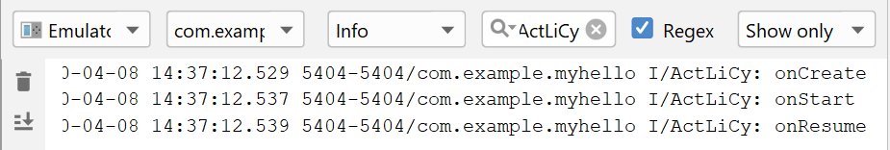
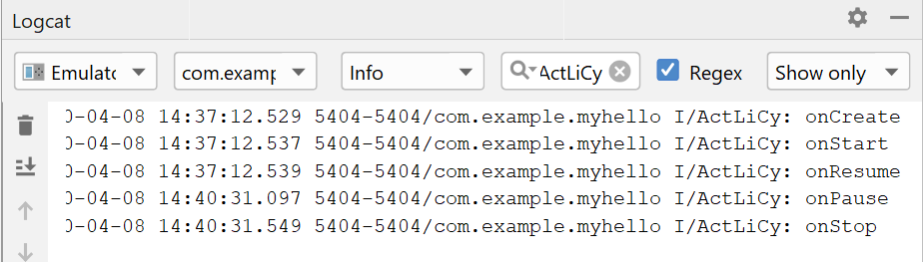
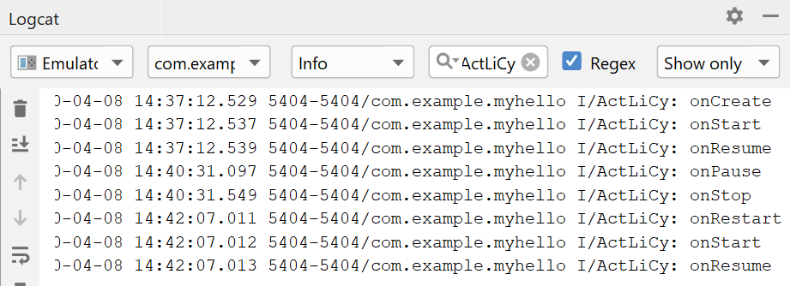
Khởi chạy
Home
Mở lại từ danh sách ứng dụng gần đây

Slide 3
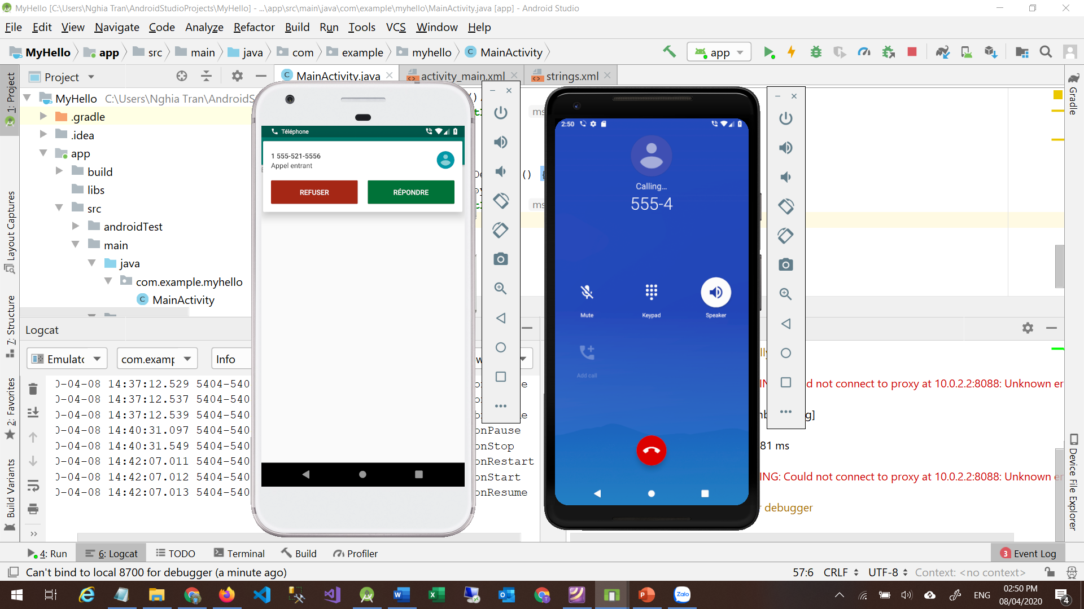

Slide 4
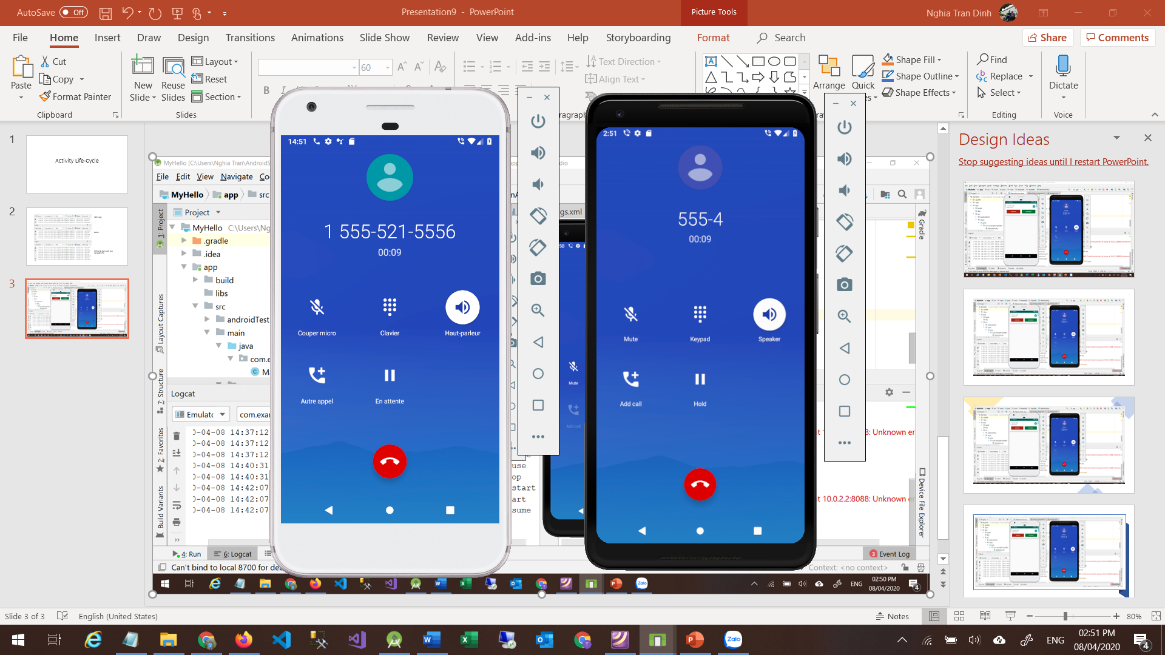

Slide 5
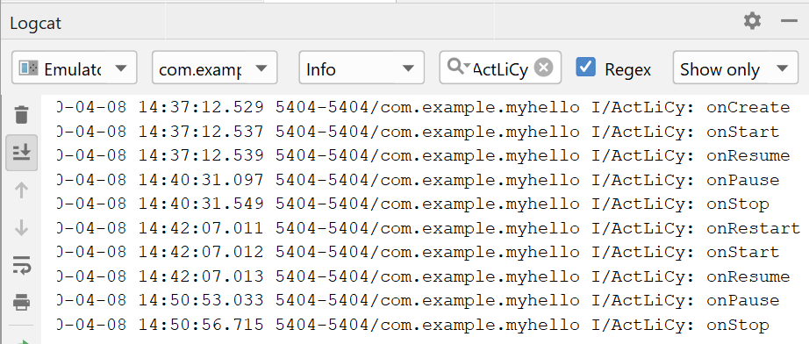
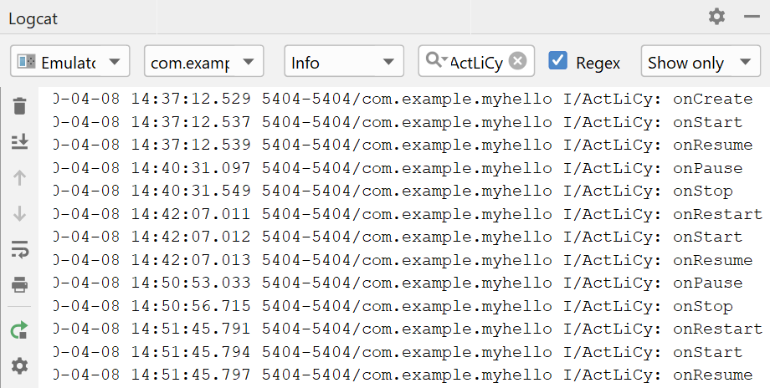
Nhận cuộc gọi
Tắt cuộc gọi

Slide 6
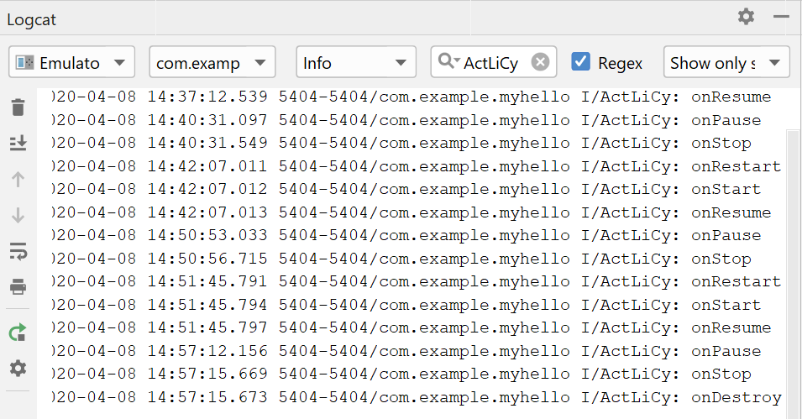

Slide 7
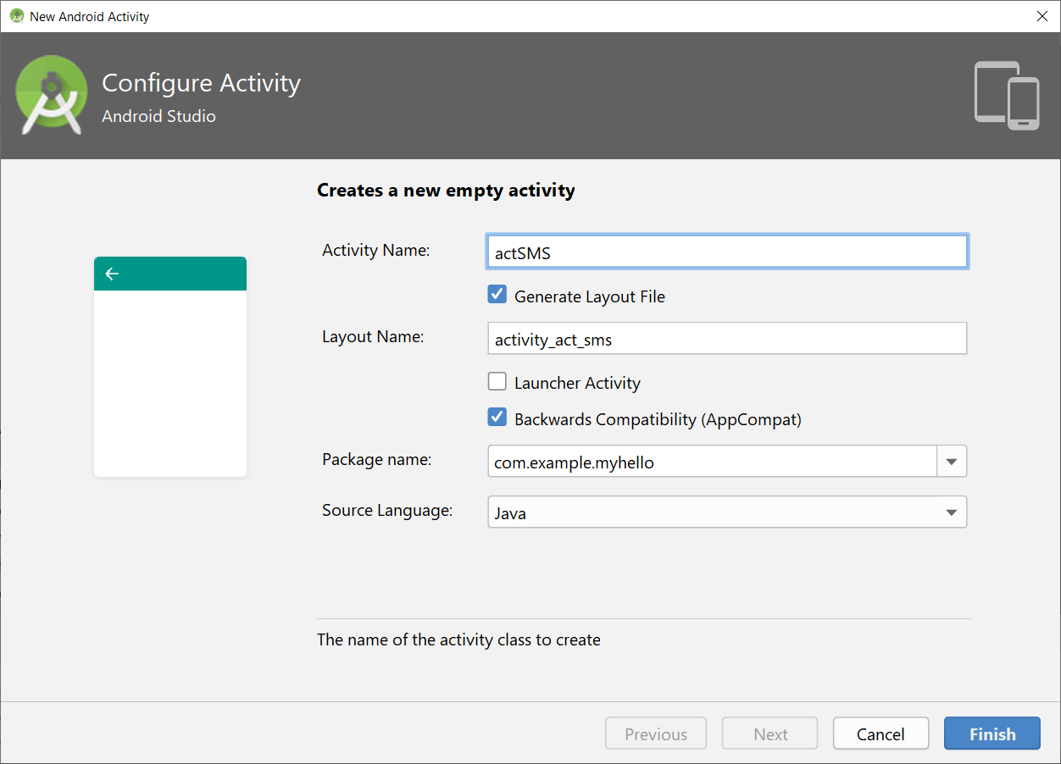
Gửi tin nhắn (Send SMS)
Bổ sung activity actSMS
Click phải project, chọn New > Activity > Empty activity
Finish

Slide 8
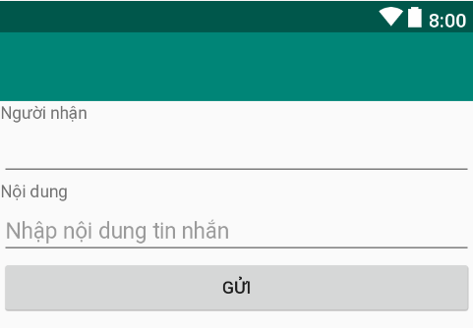
Gửi tin nhắn (Send SMS)
Thiết kế (activity_act_sms.xml)
LinearLayout
02 TextView (Người nhận & Nội dung)
01 EditText
inputType="number“
hint="Nhập số phone"
01 EditText
android:maxLines="6"
android:hint="Nhập nội dung tin nhắn"
android:inputType="textMultiLine"
android:singleLine="false“
01 Button

Slide 9
Gửi tin nhắn (Send SMS)
private EditText edtNumRev; private EditText edtContent; private Button btnSend; @Override protected void onCreate(Bundle savedInstanceState) { super.onCreate(savedInstanceState); setContentView(R.layout.activity_sms); edtNumRev = (EditText)findViewById(R.id.edtNumRecive); edtContent = (EditText)findViewById(R.id.edtContent); btnSend = (Button)findViewById(R.id.btnSend); btnSend.setOnClickListener(new View.OnClickListener() { @Override public void onClick(View v) { composeSmsMessage(edtNumRev.getText().toString(), edtContent.getText().toString()); } }); }

Slide 10
Gửi tin nhắn (Send SMS)
public void composeSmsMessage(String to, String message) { if (!TextUtils.isEmpty(to) && !TextUtils.isEmpty(message)) { if (checkPermission(Manifest.permission.SEND_SMS)) { SmsManager sms = SmsManager.getDefault(); sms.sendTextMessage(to.toString(), null, message.toString(), null, null); } } else { Toast.makeText(this, "Nhập số điện thoại và nội dung", Toast.LENGTH_SHORT).show(); } } private boolean checkPermission(String permission) { int check = ContextCompat.checkSelfPermission(this, permission); return check == PackageManager.PERMISSION_GRANTED; }

Slide 11
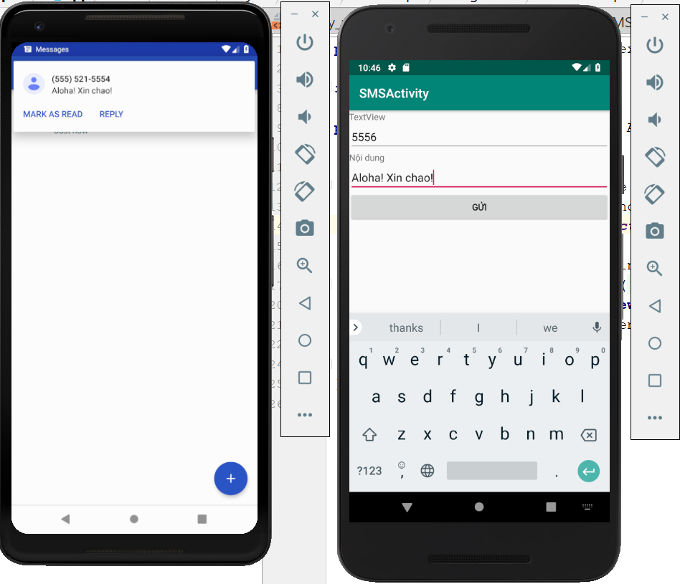
Gửi tin nhắn (Send SMS)
<manifest xmlns:android="http://schemas.android. com/apk/res/android“ package="com.example. nghiatran.fewexamples"> <uses-permission android:name="android.permission.SEND_SMS" /> <application…

Slide 12
Gửi tin nhắn (Send SMS)
Bổ sung 1 button btnSMS vào activity_main.xml
Bổ sung lệnh gọi activity gửi tin nhắn khi click vào btnSMS trong onCreate của MainActivity.java
Settings > Applications & Notifications > MyHello > Permissions > SMS
<Button android:layout_width="match_parent" android:layout_height="wrap_content" android:id="@+id/btnSMS" android:text="Gọi Gửi tin nhắn" android:textSize="14pt"/>
Button btnSMS = (Button)findViewById(R.id.btnSMS); btnSMS.setOnClickListener(new View.OnClickListener() { @Override public void onClick(View v) { startActivity(new Intent(getApplicationContext(), actSMS.class)); } });

Slide 13
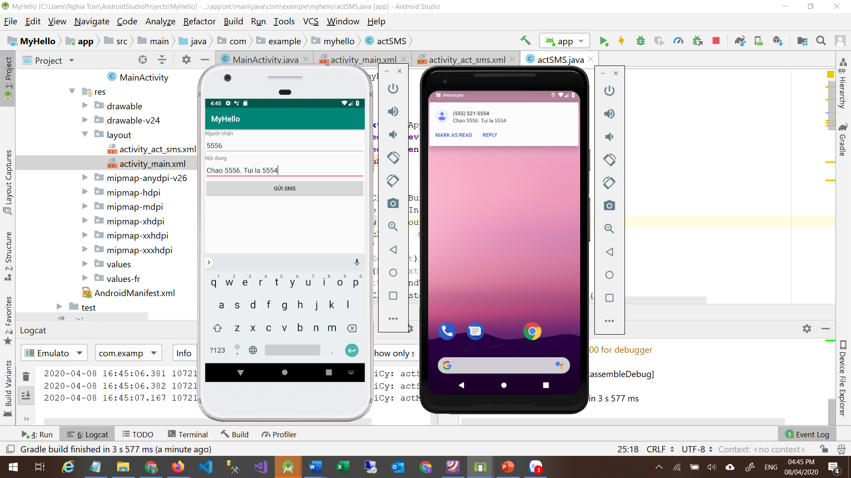

Slide 14
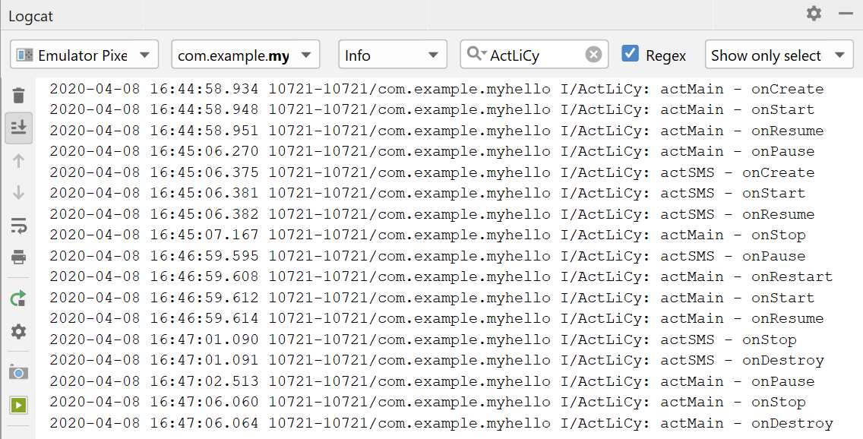

Slide 15
Thực hành
Tạo ứng dụng mới có giao diện như hình dưới
Click vào các button sẽ mở các ứng dụng tương ứng
Bộ công cụ:
Đổi nhiệt độ
Năm âm lịch
BMI

